Slide 1
Eiropas Savienības kohēzijas politikas programmas 2021.–2027. gadam 2.1. Prioritātes "Klimata pārmaiņu mazināšana un pielāgošanās klimata pārmaiņām" 2.1.3. specifiskā atbalsta mērķa "Veicināt pielāgošanos klimata pārmaiņām, risku novēršanu un noturību pret katastrofām" 2.1.3.3. pasākuma "Katastrofu risku mazināšanas pasākumi" trešās kārtas projekti
2023. gada septembris

Slide 2
Pasākuma mērķis
nodrošināt
Valsts ugunsdzēsības un glābšanas dienesta
katastrofu pārvaldības tehniskās kapacitātes attīstību un stiprināšanu
prevencijas pasākumu paplašināšanu
IKT risinājumu
ieviešanu
kopējās reaģētspējas uzlabošanu
23-TA-1081

Slide 3
Pamatinformācija
Pasākums sadalīts kārtās:
1. kārta
2. kārta
3. kārta
4. kārta
5. kārta
1. projekts
“Ugunsdrošības un civilās aizsardzības koledžas profesionālās izglītības iestādes kompleksa būvniecības 1.kārta”
2. projekts
“Ugunsdzēsības, loģistikas un remonta bāzes kompleksa būvniecība”
3. projekts
“Drošības klašu izveide”
23-TA-1081

Slide 4
1. projekts
“Ugunsdrošības un civilās aizsardzības koledžas profesionālās izglītības iestādes kompleksa būvniecības 1.kārta”
Mērķis
uzbūvēt jaunu ēku – Ugunsdrošības un civilās aizsardzības koledžas kompleksa 1. kārtu
radīt jaunas mācību un administrācijas telpas, tai skaitā, ēdnīcu un konferenču zāli
1. kārta
Finansējums
valsts budžets - 2 357 438 EUR
Eiropas Reģionālās attīstības fonds - 13 358 816 EUR
Kopā projektam – 15 716 254 EUR
23-TA-1081

Slide 5
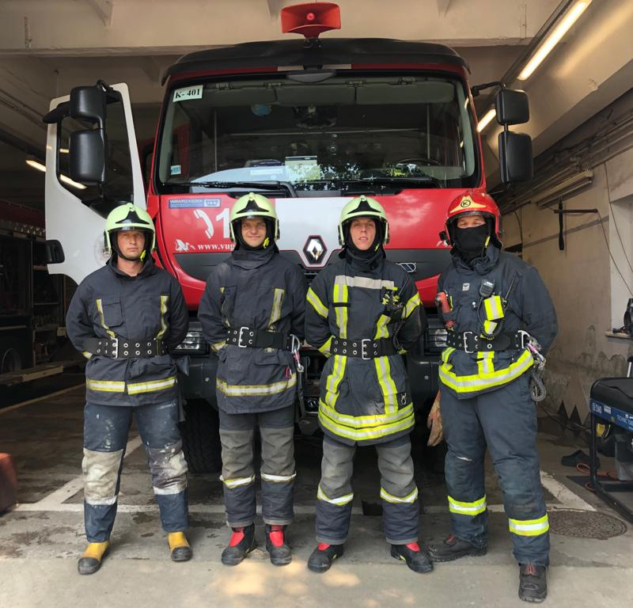
2. projekts
“Ugunsdzēsības loģistikas un remonta bāzes kompleksa būvniecība”
Mērķis
uzbūvēt ēku VUGD transportlīdzekļu apkopei un remontam
samazināt VUGD tehnikas dīkstāvi un izmaksas remontam
uzbūvēt jaunu Rīgas reģ. pārv. 8. daļas ugunsdzēsības depo
uzbūvēt noliktavas VUGD Iepirkumu nodrošinājuma pārv.
Finansējums
valsts budžets - 3 834 929 EUR
Eiropas Reģionālās attīstības fonds - 21 731 263 EUR
Kopā projektam – 25 566 192 EUR
23-TA-1081

Slide 6
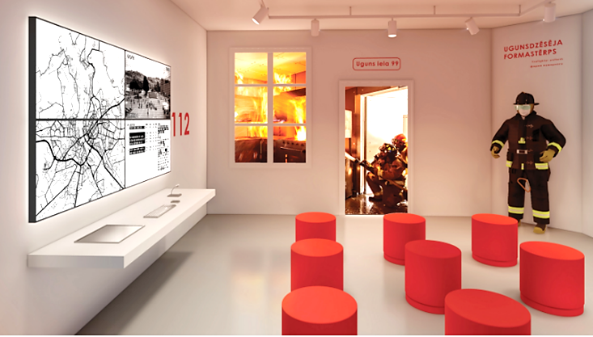
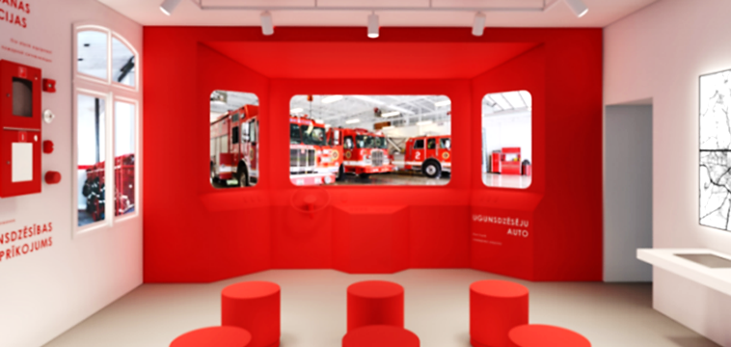
3. projekts
“Drošības klašu izveide”
Mērķis
prevencija un sabiedrības izglītošana, īpaši bērnu/jauniešu
izglītošana par dažādiem moduļiem: ugunsbīstamību, ugunsdrošību, 112, elektrodrošību, dūmu detektoriem, dabas katastrofām, trauksmes sirēnām, ārkārtas somām un tml.
Mācību klašu izveide visos Latvijas reģionos
Finansējums
valsts budžets - 1 496 341 EUR
Eiropas Reģionālās attīstības fonds - 8 479 267 EUR
Kopā projektam – 9 975 608 EUR
23-TA-1081

Slide 7
Tehniskā informācija par projektiem
Projektu iesniegumu atlases veids:
Ierobežota projektu iesniegumu atlase
Finansējuma saņēmēji:
Nodrošinājuma valsts aģentūra un
Valsts ugunsdzēsības un glābšanas dienests
Sadarbības partneri:
Nodrošinājuma valsts aģentūra un
Valsts ugunsdzēsības un glābšanas dienests
Projektu īstenošanas laiks:
līdz 2029. gada 31. decembrim
23-TA-1081

Slide 8
Projektos atbalstāmās darbības
Projektu “Ugunsdrošības un civilās aizsardzības koledžas profesionālās izglītības iestādes kompleksa būvniecības 1.kārta” un “Ugunsdzēsības loģistikas un remonta bāzes kompleksa būvniecība” atbalstāmās darbības:
projekta tehniskās dokumentācijas sagatavošana;
būvprojekta minimālā sastāvā un būvprojekta izstrāde;
projekta ekspertīze, autoruzraudzība, ekspertu piesaiste, būvuzraudzība un būvniecības jomu regulējošos normatīvajos aktos noteiktā attiecīgo būvspeciālistu obligātā apdrošināšana, būvētāja civiltiesiskās atbildības apdrošināšana, būvniecības apdrošināšana;
būvdarbi, tostarp darbi, kas saistīti ar objektu nodošanu ekspluatācijā;
teritorijas labiekārtošanas darbi, zemes izlīdzināšana, zālājs ap ēku, apmales, celiņi;
projekta vadības un uzraudzības nodrošināšana;
saistītās infrastruktūras izbūve un labiekārtošana.
Projekta “Drošības klašu izveide” atbalstāmās darbības:
projekta tehniskās dokumentācijas sagatavošana;
būvdarbi Drošības klašu izveidei, pielāgošanai;
transportlīdzekļu pielāgošana, aprīkošana, iekārtu un inventāra iegāde, uzstādīšana;
autoruzraudzība un būvuzraudzība, ekspertu piesaiste;
projekta vadības un uzraudzības nodrošināšana.
Visiem trešās kārtas projektiem ir paredzēti publicitātes pasākumi par projektu īstenošanu.
23-TA-1081

Slide 9
Attiecināmās izmaksas
Izmaksas, kas saistītas ar tehniskās apsekošanas, būvniecības izmaksu tāmes, būvprojekta, būvdarbu ieceres dokumentācijas, būvprojekta minimālā sastāvā, apliecinājuma kartes izstrādāšanu, kā arī būvprojekta ekspertīzes izmaksas;
projekta būvuzraudzības un autoruzraudzības izmaksas;
būvdarbu izmaksas;
izmaksas, kas saistītas ar būves nodošanu ekspluatācijā;
iekārtu, ierīču, mēbeļu, un aprīkojuma iegādes un uzstādīšanas izmaksas;
informācijas tehnoloģiju aprīkojuma izmaksas;
iekārtu un inventāra iegāde, transportlīdzekļu pārbūve un pielāgošana;
transportlīdzekļu civiltiesiskā un KASKO apdrošināšana projekta norises laikā;
transportlīdzekļu reģistrācijas izdevumi;
būvētāja civiltiesiskās atbildības apdrošināšana, būvniecības apdrošināšana;
elektroauto uzlādes staciju plānošana un izbūve.
23-TA-1081

Slide 10
Sasniedzamie rādītāji
Iznākums rādītājs
Investīcijas jaunās vai jauninātās katastrofu monitoringa, gatavības, brīdinājuma un reaģēšanas sistēmās attiecībā uz dabas katastrofām sasniedz…
2024. gada 31. decembrī
6 763 658 EUR
2029. gada 31. decembrī
51 258 054 EUR
Nacionālais rezultāta rādītājs
Ieviestas drošības klases piecos reģionos un divu ēku nodošana ekspluatācijā
23-TA-1081

Slide 11
Specifiskie atbilstības kritēriji
Specifiskie atbilstības kritēriji paredz, ka projektu iesniegumā tiek iekļauta informācija:
1.
Kā tiek nodrošināta pielāgošanās klimata pārmaiņām aspektiem?
Kā projektos, kur paredzēta jaunu ēku būvniecība, ievēros Jaunā Eiropas “Bauhaus” principus?
Kā tiks piemēroti horizontālie principi?
2.
3.
"Klimatdrošināšana" principa ievērošana - darbības, kas nodrošina atbilstību pielāgošanās klimata pārmaiņām aspektiem
"Energoefektivitāte pirmajā vietā" princips
"Nenodarīt būtisku kaitējumu" princips
"Vienlīdzība, iekļaušana, nediskriminācija un pamattiesību ievērošana"
23-TA-1081

Slide 12
Paldies par uzmanību

